Slide 1
本章重点
第二章 数据通信基础与物理层
基本通信理论
多路复用技术
传输介质
调制技术
交换技术

Slide 2
引 言
学习计算机网络，首先要学好数据通信的基本工作原理。本章首先将介绍数据通信基础方面的知识。
物理层是 OSI 参考模型中的最低层。物理层的主要内容是探讨如何在连接各种计算机的传输介质上传输数据的比特流。本章也将对物理层所使用的主要技术进行讨论。

Slide 3
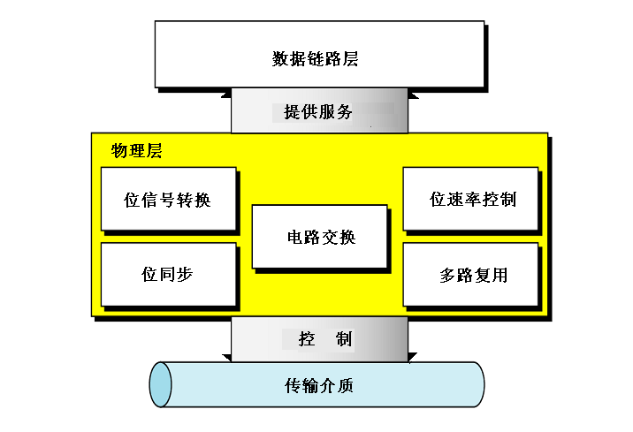
物理层的位置与功能

Slide 4

第二章 数据通信基础与物理层
2.1 数据通信主要指标与信道极限容量
2.2 多路复用技术
2.3 模拟数据、数字数据的传输与调制技术
2.4 点-点通信方式与同步
2.5 交换技术
2.6 传输介质
2.7 拓扑结构
2.8 同步光纤网SONET与同步数字系列SDH
2.9 物理层功能及协议举例
2.10 宽带接入技术

